Slide 1
Chapitre_3 K60
DMA
16 décembre 2014
J.Callot L.Piedfort

Slide 2
Direct Memory Access
DMA
16 décembre 2014
J.Callot L.Piedfort

Slide 3
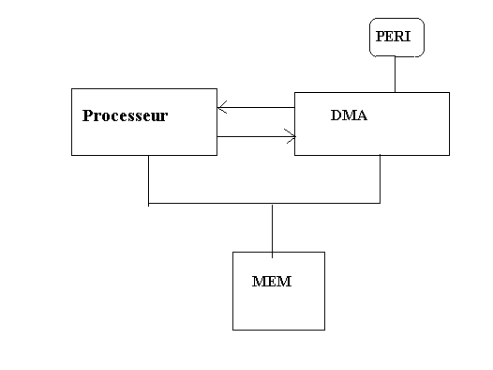
DMA
Un DMA est une sorte de co_processeur qui ne fait qu’une instruction : transfert de données
16 décembre 2014
J.Callot L.Piedfort

Slide 4
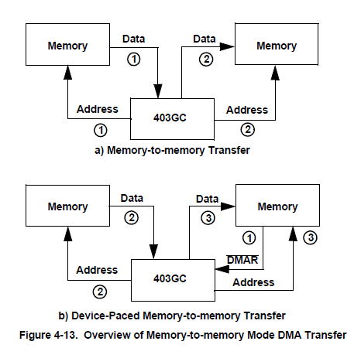
16 décembre 2014
J.Callot L.Piedfort

Slide 5
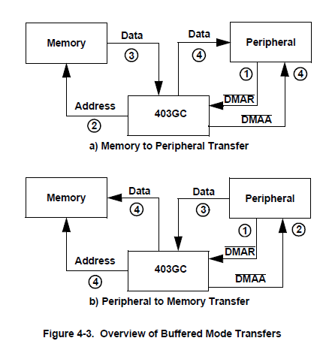
16 décembre 2014
J.Callot L.Piedfort

Slide 6
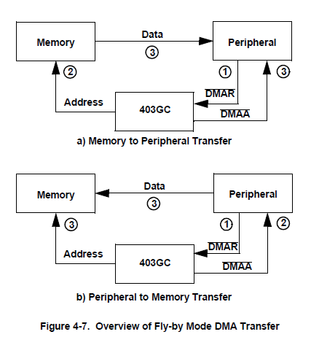
16 décembre 2014
J.Callot L.Piedfort

Slide 7
Registres d’un DMA
Au minimum
  Adresse source
  Adresse destination
  Nombre de transferts
  Registre de commande et contrôle
16 décembre 2014
J.Callot L.Piedfort

Slide 8
DMA K60
Chapitre 22 du user manual
16 décembre 2014
J.Callot L.Piedfort

Slide 9
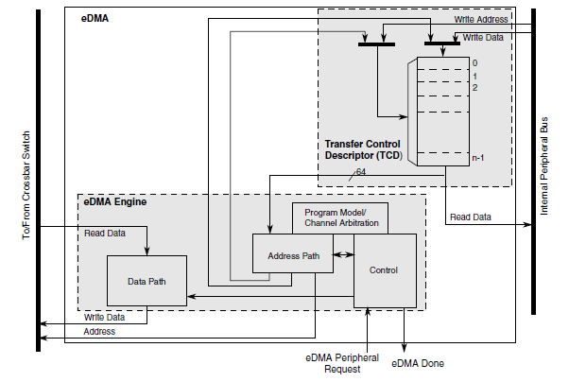
32 canaux
16 décembre 2014
J.Callot L.Piedfort

Slide 10
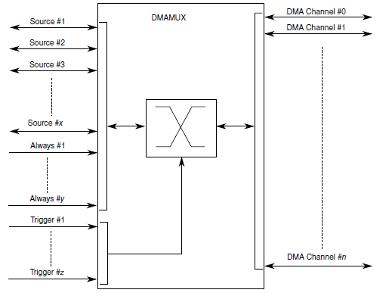
Connection de périphériques à un canal DMA (table 3-25)
16 décembre 2014
J.Callot L.Piedfort

Slide 11
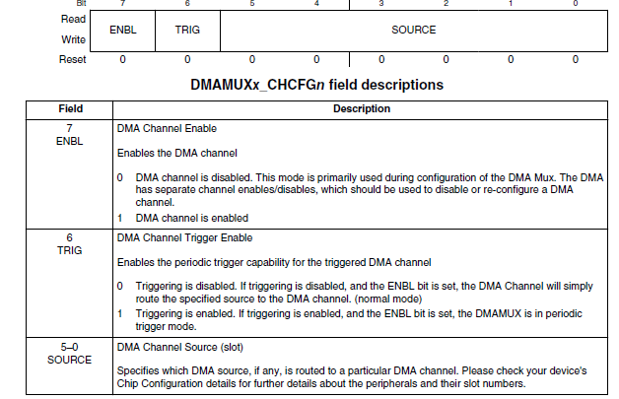
DMA_MUX configuration (&21)
16 décembre 2014
J.Callot L.Piedfort

Slide 12
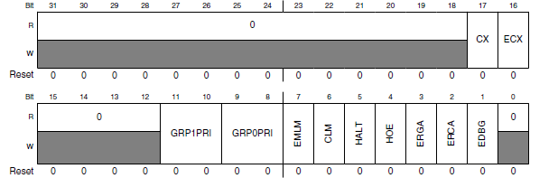
DMA_CR
En fonctionnement normal DMA_CR=0
16 décembre 2014
J.Callot L.Piedfort

Slide 13

DMA_ERQ
Sert à autoriser le passage d’un signal de request venant d’un périphérique
16 décembre 2014
J.Callot L.Piedfort

Slide 14
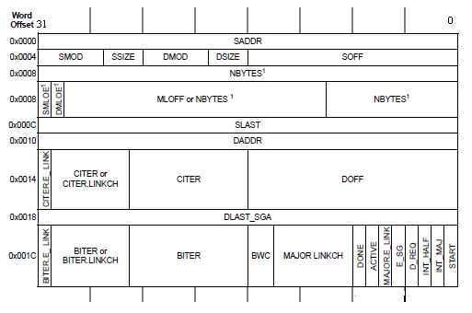
TCD
16 décembre 2014
J.Callot L.Piedfort

Slide 15
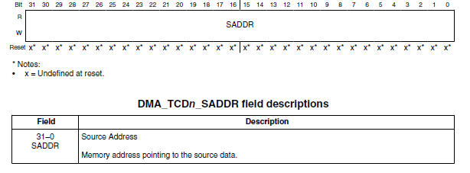
DMA_TCDn_SADDR
16 décembre 2014
J.Callot L.Piedfort

Slide 16
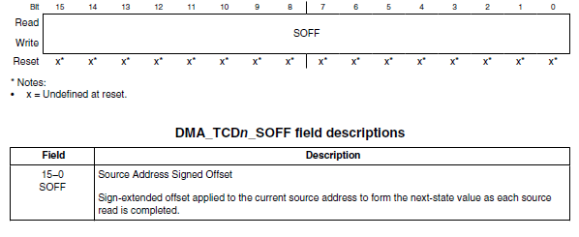
DMA_TCDn_SOFF
Incrément de l’adresse source en fonction de la taille du transfert
16 décembre 2014
J.Callot L.Piedfort

Slide 17
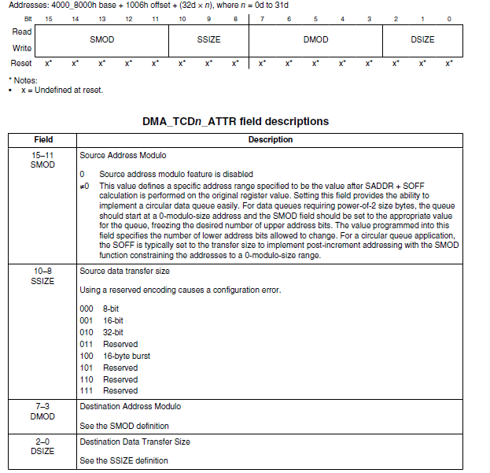
DMA_TCDn_ATTR
16 décembre 2014
J.Callot L.Piedfort

Slide 18
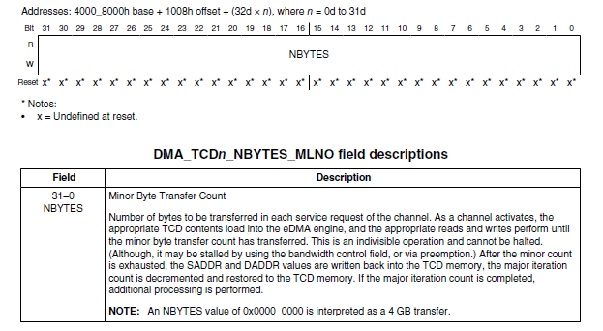
DMA-TCDn_MLNO
16 décembre 2014
J.Callot L.Piedfort

Slide 19
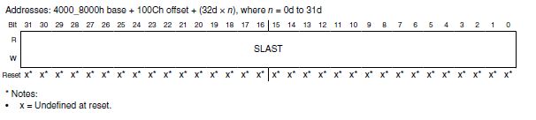
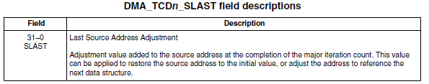
DMA_TCDn_SLAST
16 décembre 2014
J.Callot L.Piedfort

Slide 20
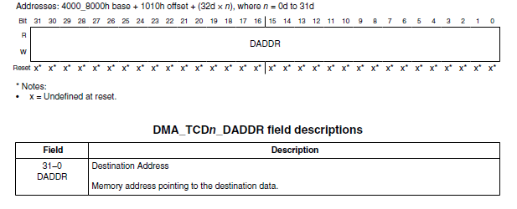
DMA_TCDn_DADDR
16 décembre 2014
J.Callot L.Piedfort

Slide 21
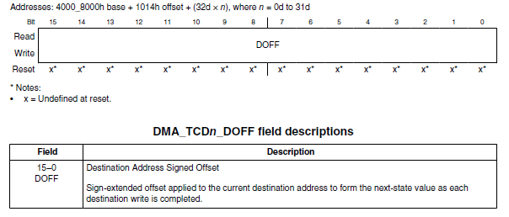
DMA_TCDn_DOFF
16 décembre 2014
J.Callot L.Piedfort

Slide 22
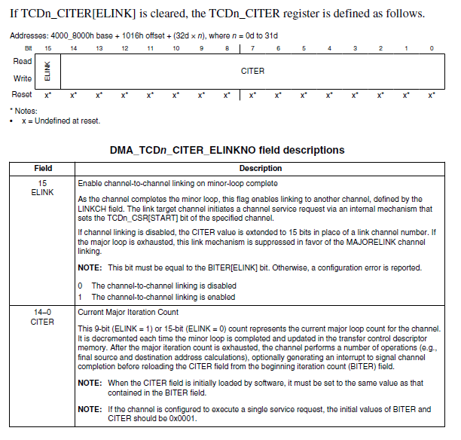
DMA_TCDn_CITER_ELINKNO
16 décembre 2014
J.Callot L.Piedfort

Slide 23
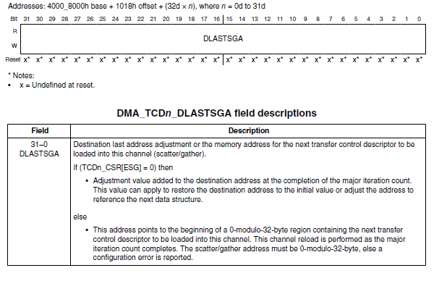
DMA_TCDn_DLASTSGA
16 décembre 2014
J.Callot L.Piedfort

Slide 24
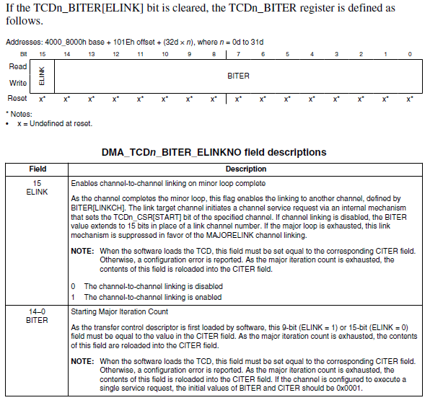
DMA_TCDn_BITER_ELINKNO
16 décembre 2014
J.Callot L.Piedfort

Slide 25
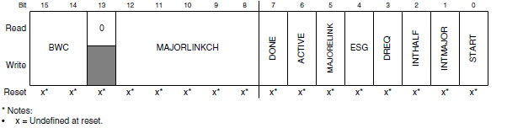
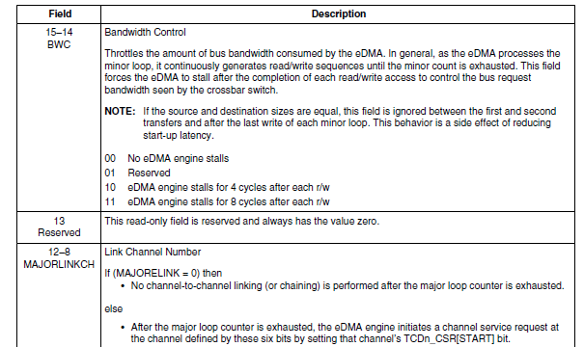
DMA_TCDn_CSR
16 décembre 2014
J.Callot L.Piedfort

Slide 26
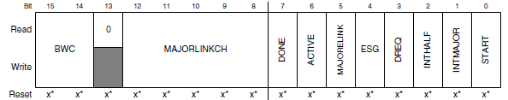
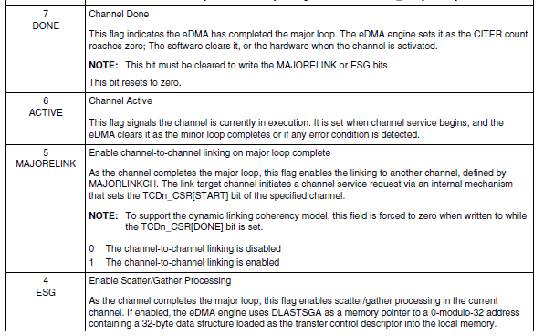
DMA_TCDn_CSR
16 décembre 2014
J.Callot L.Piedfort

Slide 27
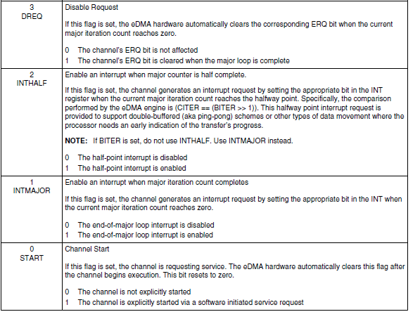
DMA_TCDn_CSR
16 décembre 2014
J.Callot L.Piedfort

Slide 28
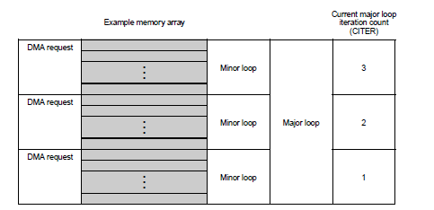
Minor et major loop
16 décembre 2014
J.Callot L.Piedfort

Slide 29
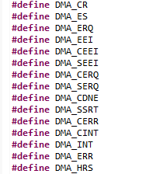
Register définition
16 décembre 2014
J.Callot L.Piedfort

Slide 30
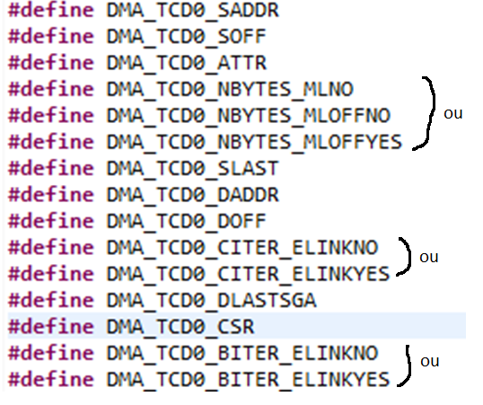
TCD0 définition
16 décembre 2014
J.Callot L.Piedfort

Slide 31
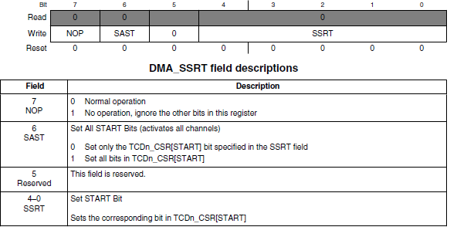
DMA_SSRT
Pour faciliter la manipulation du bit START un mecanisme hardware a été crée
16 décembre 2014
J.Callot L.Piedfort

Slide 32
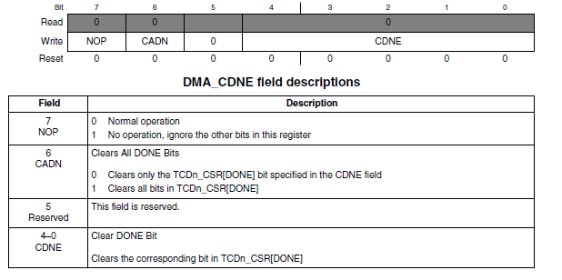
DMA_CDNE
Pour faciliter la manipulation du bit DONE un mecanisme hardware a été crée
16 décembre 2014
J.Callot L.Piedfort

Slide 33
Enable Request Register (DMA_ERQ)
Pour travailler avec un périphérique il faut laisser passer un signal de demande de service quand le périphérique est prêt
Pour positionner un bit de DMA_ERQ
  Set: DMA_SERQ
  Clear: DMA_CERQ
  Au lieu d’utiliser DMA_CERQ à la fin du transfert, on peut, en positionnant le bit DERQ du DMA_TCD_CSR, le faire automatiquement à la fin de la major loop
16 décembre 2014
J.Callot L.Piedfort

Slide 34
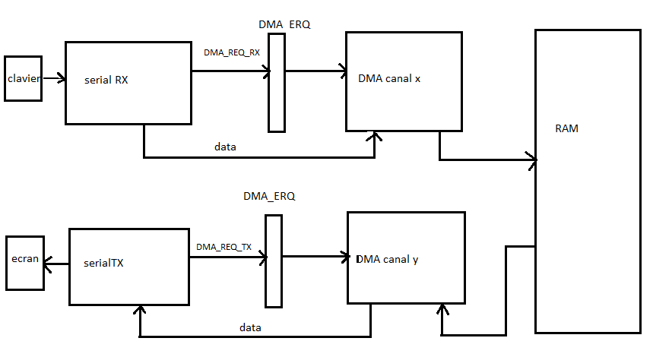
DMA_SERIAL (principe)
16 décembre 2014
J.Callot L.Piedfort

Slide 35
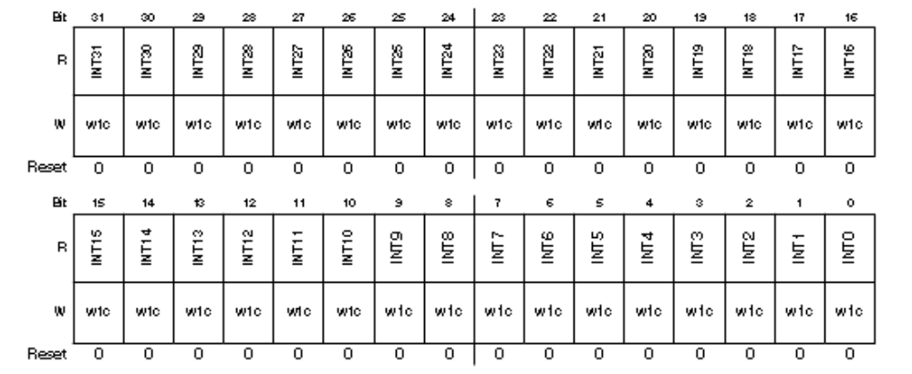
Registre d’interruption DMA_INT
Mémorise l’interruption reçue

Slide 36
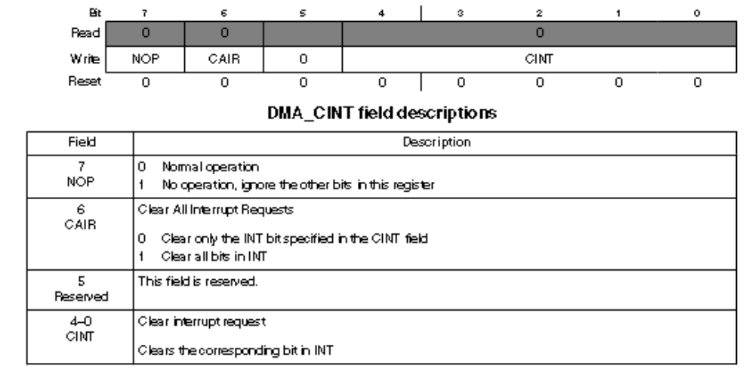
Clear d’une interruption reçue

